Slide 1
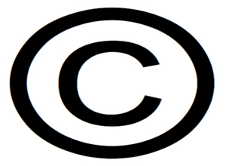
זכויות יוצרים
חשיבות הזכות- חשיבות זכויות היוצרים גדלה עם התפתחות אמצעי העתקה והשכפול.
כיום קל מאוד להעתיק יצירות שלמות רק בלחיצת כפתור ולכן יש את דיני זכויות יוצרים - דיני זכויות היוצרים נוצרו כדי לספק הגנה ליוצרים מפני העתקות.
זכויות יוצרים הן- זכויות שנועדו להגן על יוצרים ולאפשר להם לשלוט בשימוש שיעשה ביצירותיהם ולהרוויח ולהתפרנס מהן.
דוגמא להפרת זכויות יוצרים- הבמאי יזראעלי הגיש תביעה בשנת 2010 נגד הנהלת התיאטרון בטענה כי השתמשה בהוראות הבימוי שלו "עוץ לי גוץ לי". לטענתו, הנהלת התיאטרון העתיקה את הוראות הבימוי שלו בחלוקת הטקסט לקטעים מדוברים.
מי נחשב לבעלי היצירה- כלל הבסיס הוא שיוצר היצירה הוא גם הבעלים שלה. הוא רשאי למכור אותה, להשכיר אותה ועוד .. (אבל כמובן שיש גם חריגים).
מציגה שירה בן-דב
הסמל שנוהגים לסמן איתו את זכויות יוצרים
זכויות יוצרים בישראל- הדרישות הם שהיצירה תהיה "מקורית".
על היצירה להתפרסם ראשונה בישראל, זיקה לישראל (היוצר או מקום מגוריו בישראל). קיבוע (שנוכל לשמוע, לראות, לקרוא .. שהיא תהיה מוחשית באופן כלשהו). חוק ההתיישנות- תקופת ההגנה ליצירות בישראל במסגרת חוק זכויות יוצרים היא 70 שנה לאחר מות היוצר.
https://youtu.be/U-GZEWZTjx8 סרטון

